Slide 1
UNI JA LEPO
20.9.2019

Slide 2
TAVOITTEENA TÄNÄÄN:
Ymmärtää unen vaikutukset psyykkiseen, fyysiseen ja sosiaaliseen terveyteen.
Arvioida unettomuuden vaikutuksia yksilön ja yhteiskunnan kannalta.

Slide 3
Mikä on unen tehtävä? Miten uni vaikuttaa terveyteen?
Fyysinen
Psyykkinen
Sosiaalinen
Lihakset ja keho palautuu
Kasvaminen (somatropiini)
Soluvaurioiden korjaaminen
Hormonien valmistus
Oppiminen
Aivot palautuvat
Muisti (tiedot siirtyy työmuistista-> pitkäkestoiseen)
Ongelmanratkaisukyky paranee
Tunteiden hallinta/säätely
Toisten tunteiden tulkinta
Ehkäisee erilaisilta mielenterveydenhäiriöiltä

Slide 4
Unen sosiaaliset vaikutukset
Sosiaaliset suhteet (esim. sosiaalinen tuki) ovat erittäin voimakkaita terveyden ja kuolleisuuden tilastollisia ennustajia
Sosiaalisten suhteiden tilastollinen yhteys terveyteen on jopa suurempi kuin lihavuuden, liikunnan tai tupakoinnin (Kronholm viittaa Holt-Lunstad ym. 2010 tutkimukseen)
Sosiaaliset suhteet vaikuttavat uneen
  Uusien tutkimusten mukaan tilanne voi olla myös toisinpäin

Slide 5
Unen sosiaaliset vaikutukset
Kronholmin artikkeli
Miksi uni vaikuttaa sosiaalisiin suhteisiin?
  Sosiaaliseen kognitio= kykyä tulkita ja ymmärtää oikein toisten tunteita ja tarkoitusperiä. → Mahdollistaa onnistuneen toiminnan monimutkaisessa vuorovaikutuksessa.
  Unella on vaikutus aivojen emotionaalisen reaktiivisuuden ja mielialan säätelyssä.

Slide 6
Unen fyysiset vaikutukset
SININEN VALO –ARTIKKELI
Mitä on sininen valo?
  Keinotekoista valoa (älylaitteista, ruuduista)
Minkä hormonin tuotantoon sininen valo vaikuttaa? Miksi sininen valo vaikuttaa tähän kyseiseen hormoniin?
  Melatoniini (yöhormoni) +Leptiini (kylläisyyden tunne)
Kuvaile millaisia vaikutuksia sinisellä valolla on ihmisen fyysiselle terveydelle? Perustele vastauksesi
  Vähemmät yöunet → leptiinin lasku → herkuttelu →Lihominen, diabetes yms.
  Väsyneenä onnettomuus riski kasvaa (JOPA puoli miljoonaa onnettomuutta)
  Pitkään jatkunut univaje→ kortisolin nousu → puolustuskyky heikkenee → tarttuvat taudit

Slide 7
Unen psyykkiset vaikutukset
Terve.fi sivuston artikkeli
Millä tavoin unihäiriö vaikuttaa aivoihin?
  Unihäiriöt saattavat kohottaa joidenkin mielenterveyden häiriöiden riskiä ja jopa suoranaisesti edesauttaa niiden kehittymistä
  kroonisesti häiriintynyt uni käynnistää herkästi negatiivista ajattelua ja lisää emotionaalista haavoittuvuutta
Millaisia mielenterveyden häiriöitä unettomuus voi aiheuttaa?
  Masennus
  Unettomuus saattaa altistaa myös ahdistuneisuushäiriöille
Ekstrakysymys: Millaisia yhteiskunnallisia vaikutuksia unettomuudella on? Käytä apuna annettuja artikkeleita ja kirjaa.

Slide 8
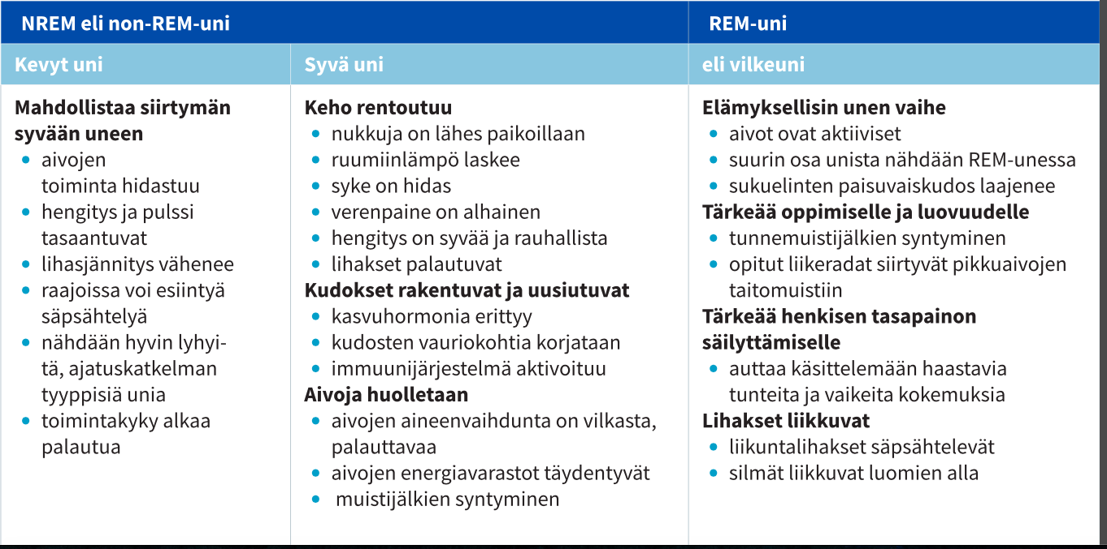
Unen vaiheet
NREM eli non-REM-uni
  Kevyt uni
    Mahdollistaa siirtymän syvään uneen
  Syvä uni
    Keho rentoutuu
    Kudokset rakentuvat ja uusiutuvat
    Aivoja huolletaan

Slide 9
Unen vaiheet
REM-uni
Unet
Oppiminen ja luovuus
Henkinen tasapaino
Lihakset liikkuvat

Slide 10
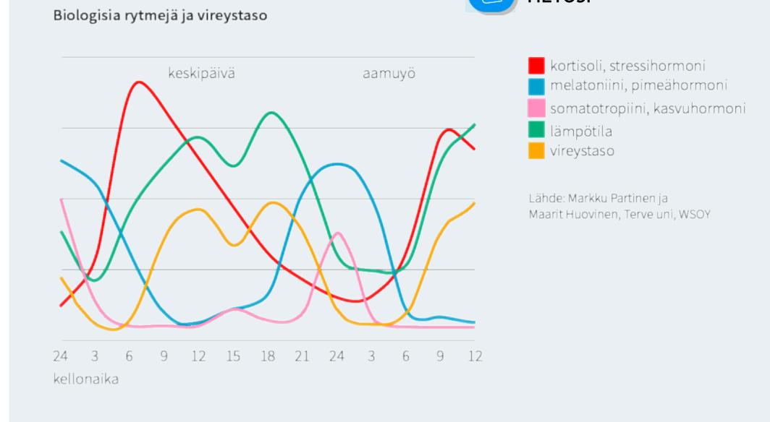
Melatoniini: Milloin melatoniinia erittyy?
Vireystaso: Milloin virkeimmillään?
Kasvuhormoni: Milloin erittyy?
Löytyy myös kirjasta! Jos on epäselvä kuva ☺

Slide 11
Oppimispäiväkirja
PALAA TUNNIN TAVOITTEESEEN JA VASTAA ALLA OLEVIIN KYSYMYKSIIN
Tavoite: Ymmärtää unen vaikutukset psyykkiseen, fyysiseen ja sosiaaliseen terveyteen. Arvioida vaikutuksia yksilön ja yhteiskunnan kannalta.
Arvioi numeroasteikolla 4-10 kuinka hyvin pääsit annettuun tavoitteeseen. Perustele arvosanasi. Pohdi mitkä asiat tavoitteesta onnistuivat ja mitkä eivät.
Mitä uutta opit tänään?
Heräsikö sinulle kysymyksiä tunnin aikana. Jos heräsi niin mitä?
Anna arvosana omasta tämän päivän työskentelemisestä asteikolla 4-10.

